Slide 1
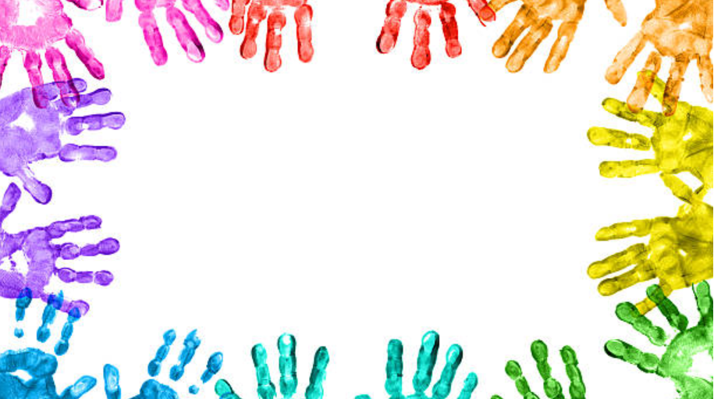
Znajdź się wśród życzliwych!
21 listopada
Światowy Dzień Życzliwości i Pozdrowień

Slide 2
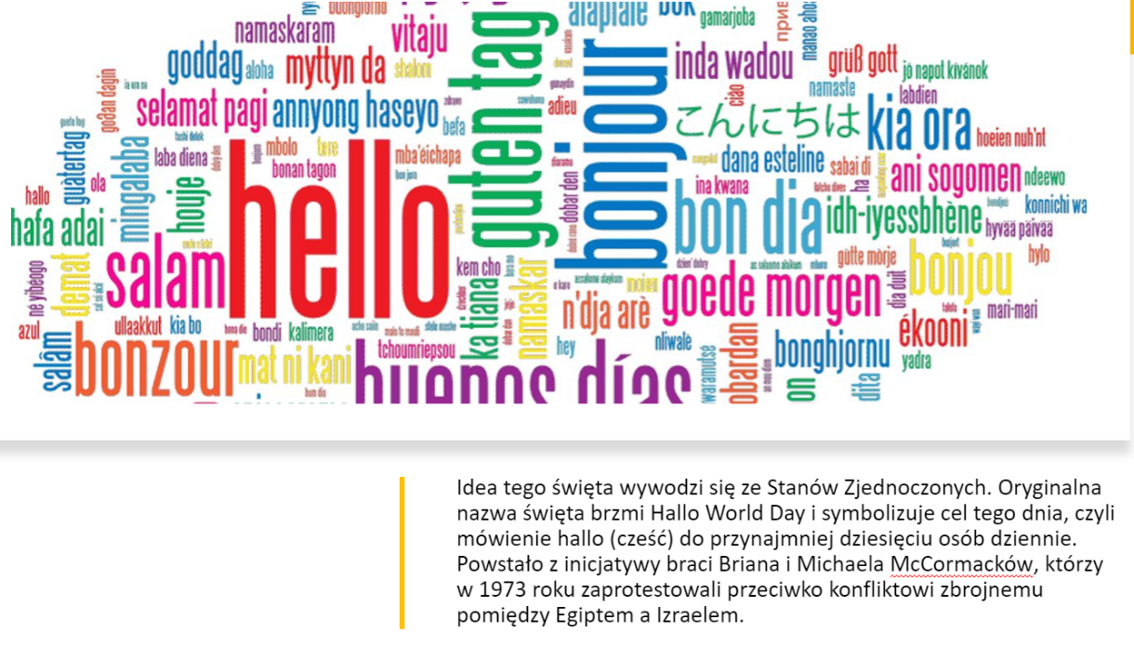

Slide 3
Uczniowie naszej szkoły włączając się
w świętowanie tygodnia życzliwości
i pozdrowień przygotowali różnorodne prace
Oto ich małe i wielkie dzieła :)
Czy potrafisz odnaleźć swoją pracę wśród naszych szkolnych życzliwych?

Slide 4
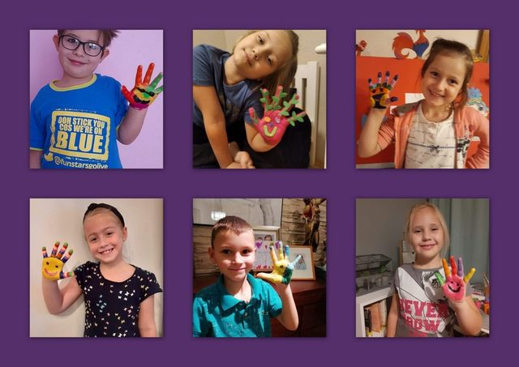

Slide 5
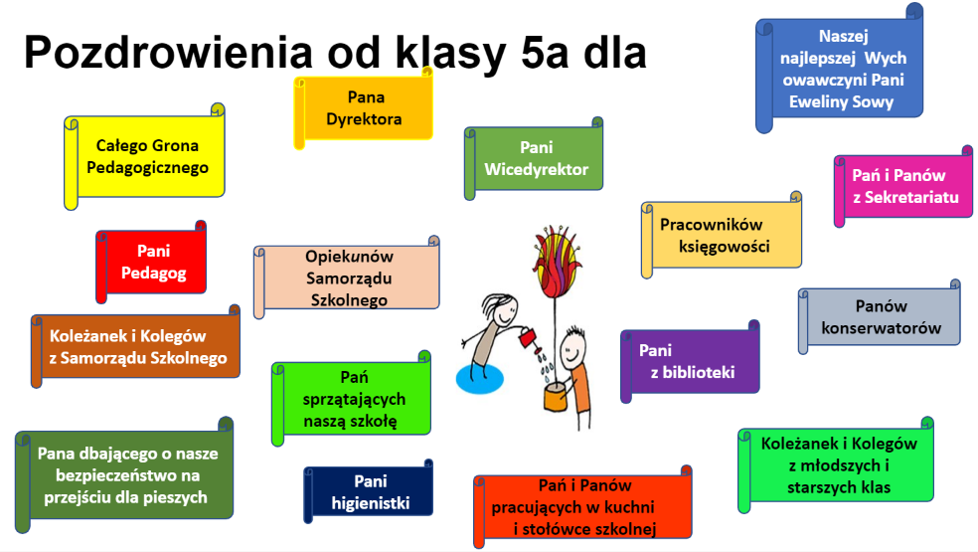

Slide 6
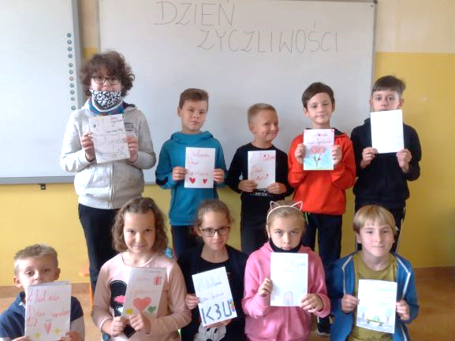

Slide 7
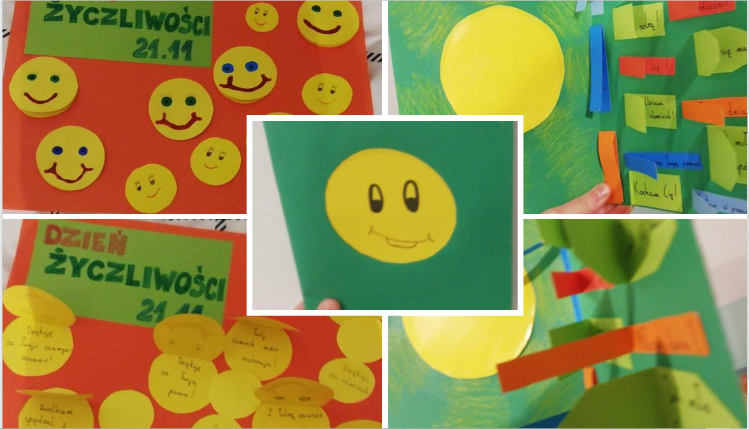

Slide 8
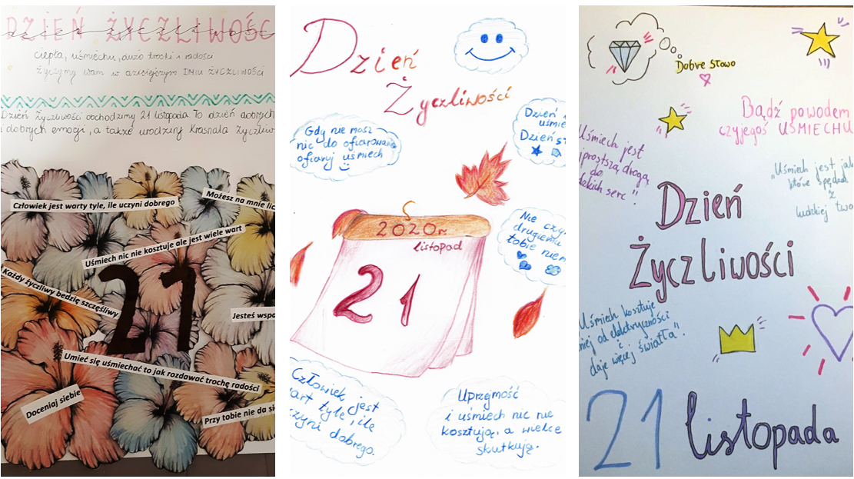

Slide 9
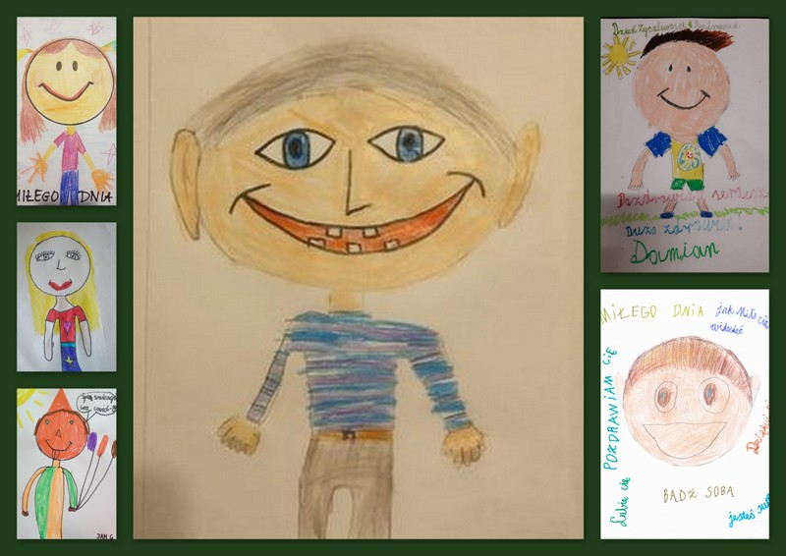

Slide 10


Slide 11
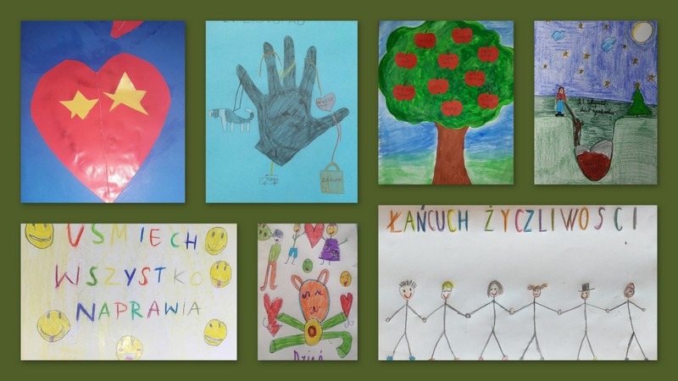

Slide 12
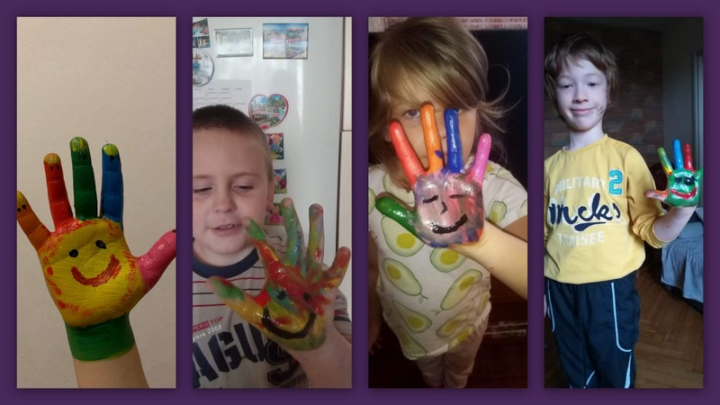

Slide 13
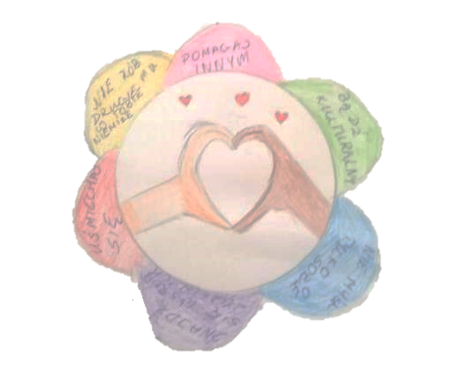
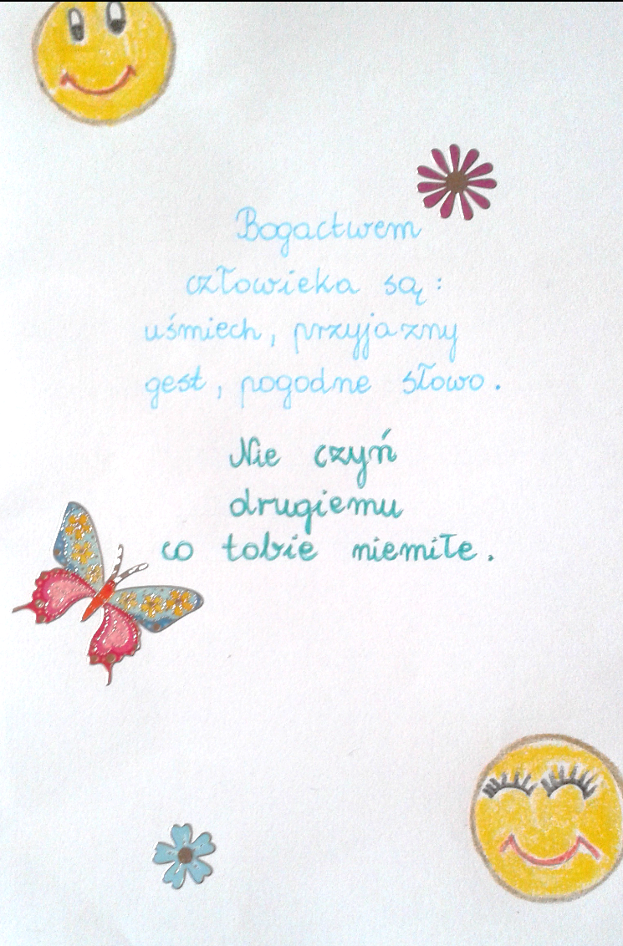
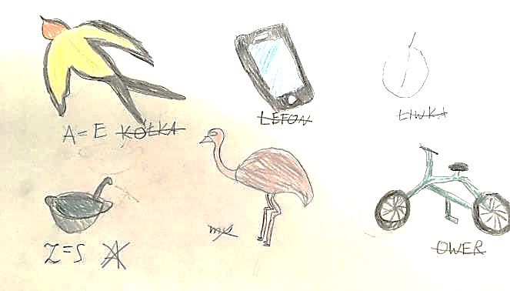

Slide 14
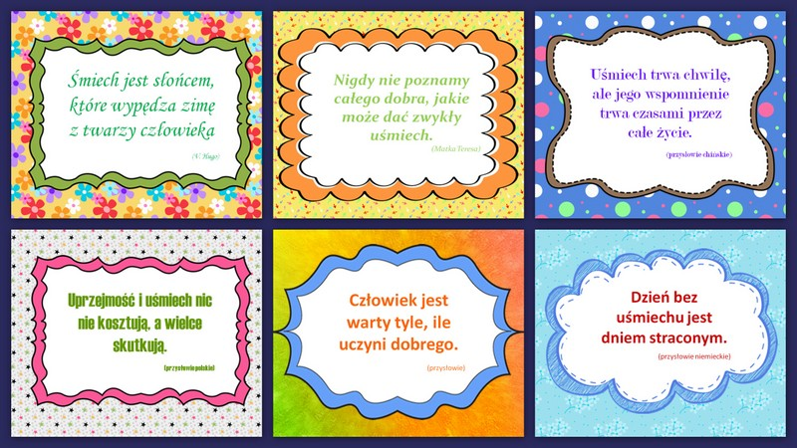

Slide 15
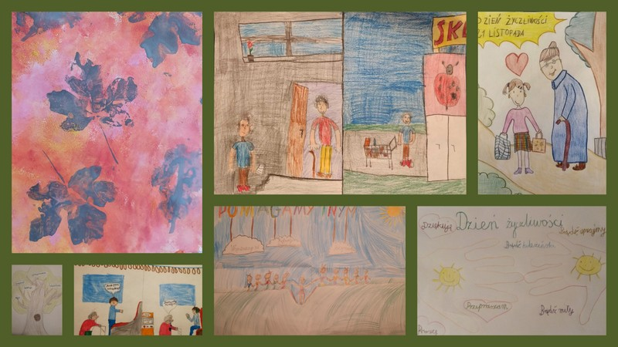

Slide 16
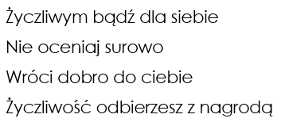
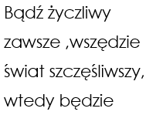
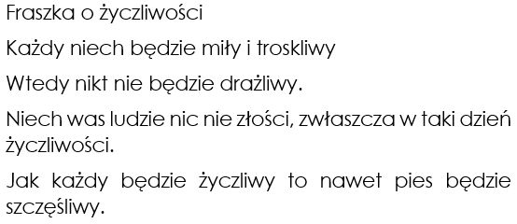
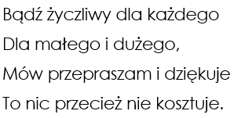

Slide 17
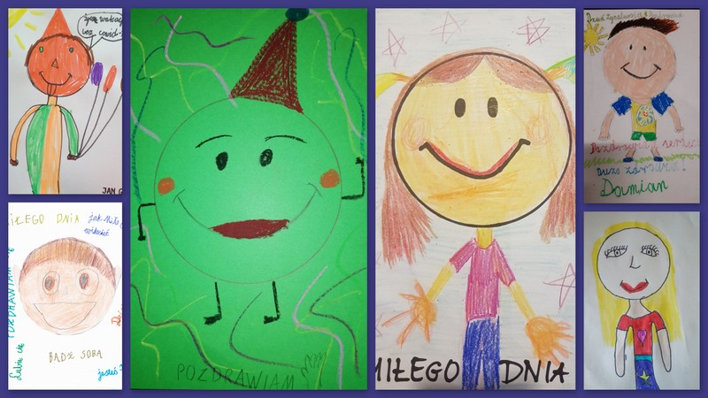

Slide 18
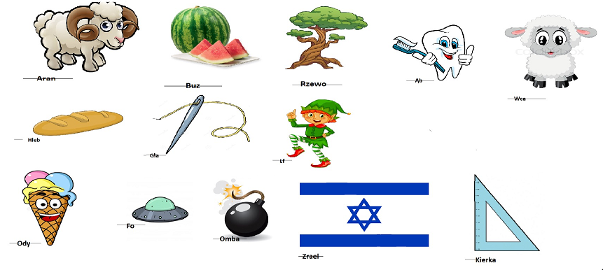
A może mały rebus?

Slide 19


KLASA 6C
Klasowy plebiscyt na
Króla/Królową Życzliwości
KRÓLOWA ŻYCZLIWOŚCI
Ania
KRÓL ŻYCZLIWOŚCI
Michał

Slide 20
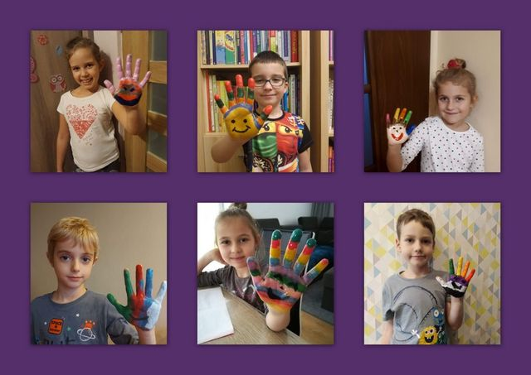

Slide 21
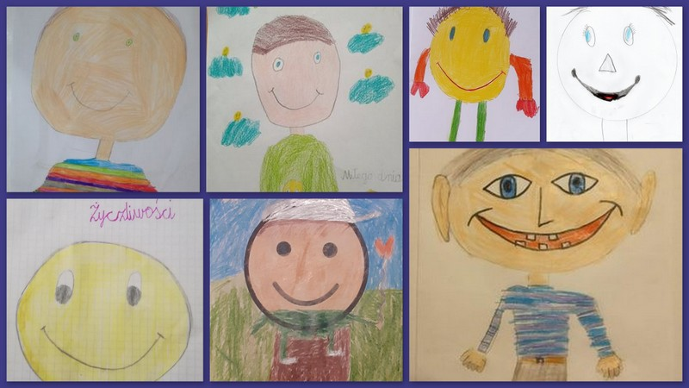

Slide 22
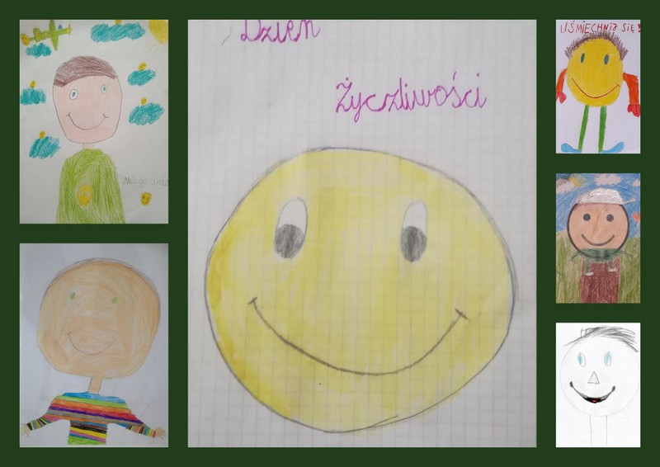

Slide 23
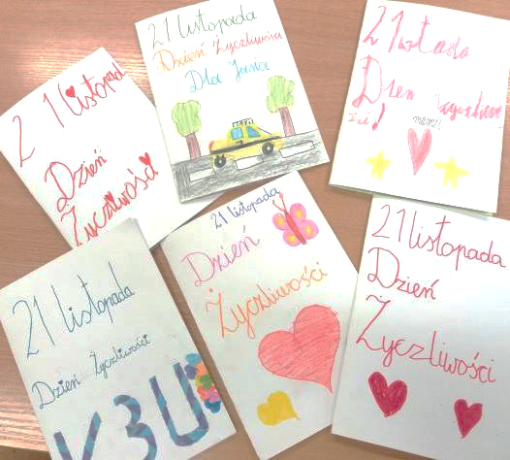
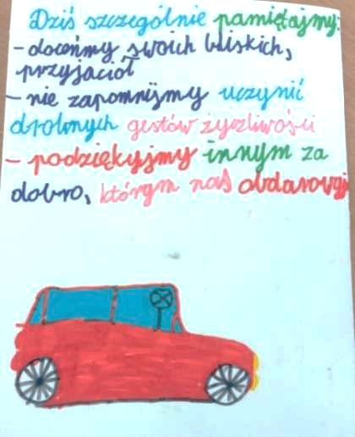

Slide 24














MICHAŁ
HANIA
RÓŻA
ANIA
MILENKA_K
ERYK
KLASA 6C
BARTEK
MAKS
MILENKA_J
JAN
MACIUŚ
MIKOŁAJ
IWO
ALA
WYCHOWAWCA KLASY
TYMEK

Slide 25
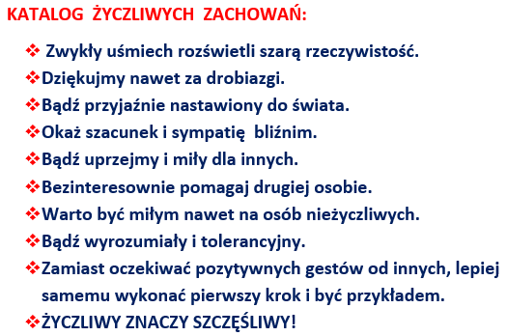


Slide 26



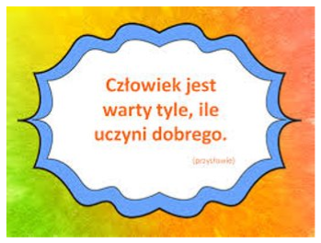


Slide 27
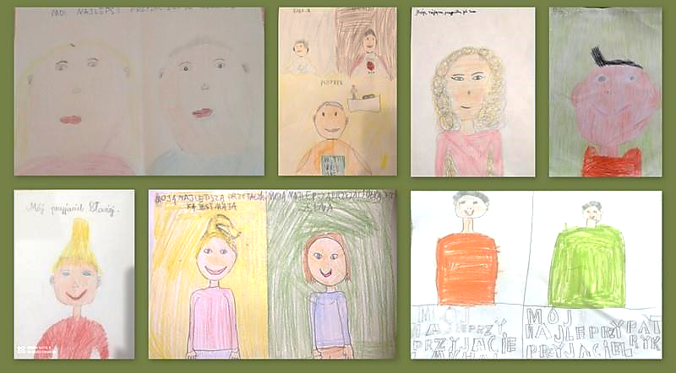

Slide 28
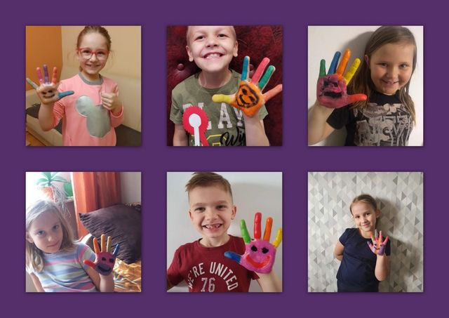

Slide 29
